Slide 1
эрдынеева
ПРОЕКТ СРЕДНЕЙ ГРУППЫ «Делай добро!»
Педагогический проект
Воспитатель:Эрдынеева С.М

Slide 2
Добрым быть совсем не просто,
Не зависит доброта от роста.
Не зависит доброта от цвета,
Доброта не пряник, не конфета.
Если доброта, как солнце, светит,
Радуются взрослые и дети.
(Н.Тулупова).

Slide 3
Количество участников проекта:
Воспитатель: Эрдынеева С.М, дети ,родители детей.
Возраст детей: 4 -5 лет/
Тип проекта: социально-личностный, общественно-полезный, практико-ориентированный, краткосрочный.
Образовательные области:
Социально коммуникативное развитие;
Познавательное развитие;
Речевое развитие;
Художественно-эстетическое развитие;
Физическое развитие.
Формы работы: игровая, познавательно - исследовательская, продуктивная, взаимодействие с родителями

Slide 4
Цель проекта исходит из интересов и потребностей детей.
Воспитание у детей положительных качеств характера, способствовать сплочению коллектива, мотивировать детей на совершение добрых поступков, добрых дел во благо других людей.
Исходя из поставленной цели, сформированы следующие задачи:
- формировать доброжелательные дружеские взаимоотношения между детьми;
- воспитывать умение оценивать поступки окружающих;
- развивать негативное восприятие и отношение к плохим поступкам в жизни и литературных произведений - поощрять стремление ребенка совершать добрые поступки;
- развивать представление детей о понятиях «добро» и «зло», их важности в жизни людей;
- сохранение и укрепление здоровья детей.

Slide 5
АКТУАЛЬНОСТЬ ПРОЕКТА:В последние годы много говорят о кризисе нравственности и бездуховности. Этот кризис проявляется, прежде всего, в доминировании материальных ценностей над духовными, что приводит к искажению представлений детей о таких добродетелях, как доброта, отзывчивость, милосердие, великодушие, справедливость.
В обществе отмечается общий рост социальной напряженности и агрессии, а это отражается на детях и проявляется в детской агрессивности и враждебности. Искажения нравственного сознания, эмоциональная, волевая, душевная и духовная незрелость прослеживаются сегодня у детей дошкольного возраста. Поэтому работа педагогов ДОО, главной целью которой является формирование первоначальных представлений о нравственных чувствах и эмоциях представляется на сегодняшний момент очень актуальной.
Современное общество заинтересовано в воспитании высокоразвитой неповторимой личности. Умение справляться с проявлениями собственного эгоизма, уважать мнение других людей, приходить на помощь, сочувствовать и сопереживать другим людям, доброта – вот те необходимые качества, которые необходимо заложить в раннем возрасте.

Slide 6
Предполагаемые результаты: Дети научатся налаживать дружеские взаимоотношения со сверстниками. - Будут пользоваться вежливыми словами со взрослыми и сверстниками. Будут бережно относятся к живой природе. Дети буду иметь четкое представление о доброте, добрых поступках. Дети выучат стихи, пословицы о доброте, считалки, мирилки. Этапы работы: 1.Подготовительный; 2.Основной (практический); 3.Заключительный
Формы реализации проекта: Непосредственно образовательная деятельность Игры Беседы. Просмотр мультфильмов, презентаций

Slide 7
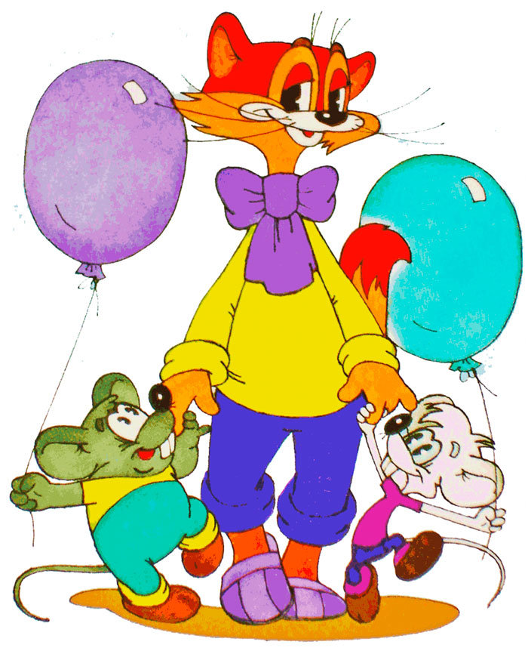

Slide 8
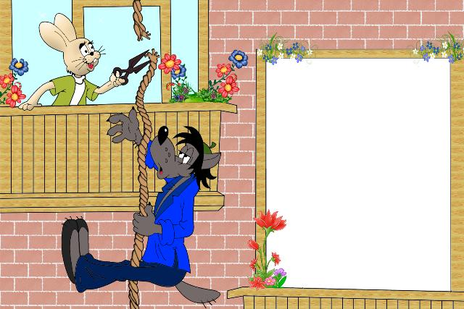
Подготовительный этап. 1. Подобрать дидактический материал, наглядные пособия, (иллюстрации к сказкам, мультфильмы о добре и зле, видеоролики, пальчиковую гимнастику).Подобрать стихи по теме проекта, сказки и рассказы, пословицы и поговорки. Подготовить консультации для родителей, картотеку бесед по теме проекта, фонограмму песен о добре. 2. Составить перспективный план.

Slide 9
2. Основной этап. НОД по нравственному воспитанию «Спешим делать добро». Речевое развитие: Разучивание пословиц и поговорок. Разучивание стихов о добре. Ситуативные беседы «Что такое доброта?», «Поговорим о добре», «В мире вежливых слов и добрых поступков». Чтение художественной литературы: «Друзья-товарищи» С. Я. Маршак, «Доктор Айболит» ,«Мойдодыр» К. Чуковский, «Сестрица Аленушка и братец Иванушка», «Рукавичка», «Гуси – лебеди». Игровая деятельность: Дидактические игры «Вежливые слова», «Что такое хорошо и что такое плохо?». Сюжетно-ролевые игры «Семья», Пальчиковые игры «Доброта». Дидактическая игра «Скажи другу доброе слово». Труд : Полив цветов, дежурство по занятиям, столовой, помощь сверстникам. Художественное-эстетическое творчество: рисунок «СОЛНЦЕ ИЗ ЗА ТУЧ» Просмотр мультфильмов: «Лунтик», Кот Леопольд. Работа с лэпбуком о доброте и дружбе.
ИТОГ:
Дети умеют налаживать дружеские взаимоотношения со сверстниками. У детей возникает желание совершать добрые дела. Постоянно пользуются при общении со взрослыми и сверстниками вежливыми словами. Бережно относятся к живой природе. Дети имеют четкое представление о доброте, добрых поступках. Дети знают стихи, пословицы о доброте, считалки, мирилки. Они стали охотнее их применять в совместной деятельности. Обогатился словарный запас по данной теме. Пополнение уголка книги в группе книгами о добре и добрых поступках. У родителей повысится интерес к жизни группы.

Slide 10
Пальчиковая гимнастика Пальчиковая игра «Доброта» Если пальчики грустят – доброты они хотят. (пальцы плотно прижимаем к ладони) Если пальчики заплачут – их обидел кто-то значит.( трясем кистями) Наши пальцы пожалеем – добротой своей согреем. («моем» руки, дышим на них) К себе ладошки мы прижмем, (поочередно, 1 вверху, 1 внизу.) Гладить ласково начнем. (гладим ладонь другой ладонью) Пусть обнимутся ладошки, поиграют пусть немножко. (скрестить пальцы, ладони прижать пальцы двух рук быстро легко стучат) Каждый пальчик нужно взять и покрепче обнимать. (каждый палец зажимаем в кулачке).

Slide 11
Добрый человек в добре живет век.
Доброму человеку, что день, то и праздник.
Добро сеять, добро и пожинать
Жизнь дана на добрые дела.

Slide 12
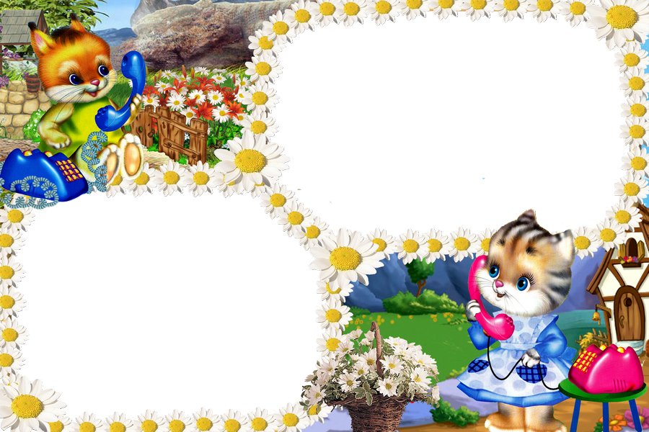
Мирилки: Чтобы солнце улыбалось, Нас с тобой согреть старалось, Нужно просто стать добрей, И мириться нам скорей!
Давай с тобой мириться. И во всем делиться. А кто не будет мириться, С тем не будем водиться.

Slide 13
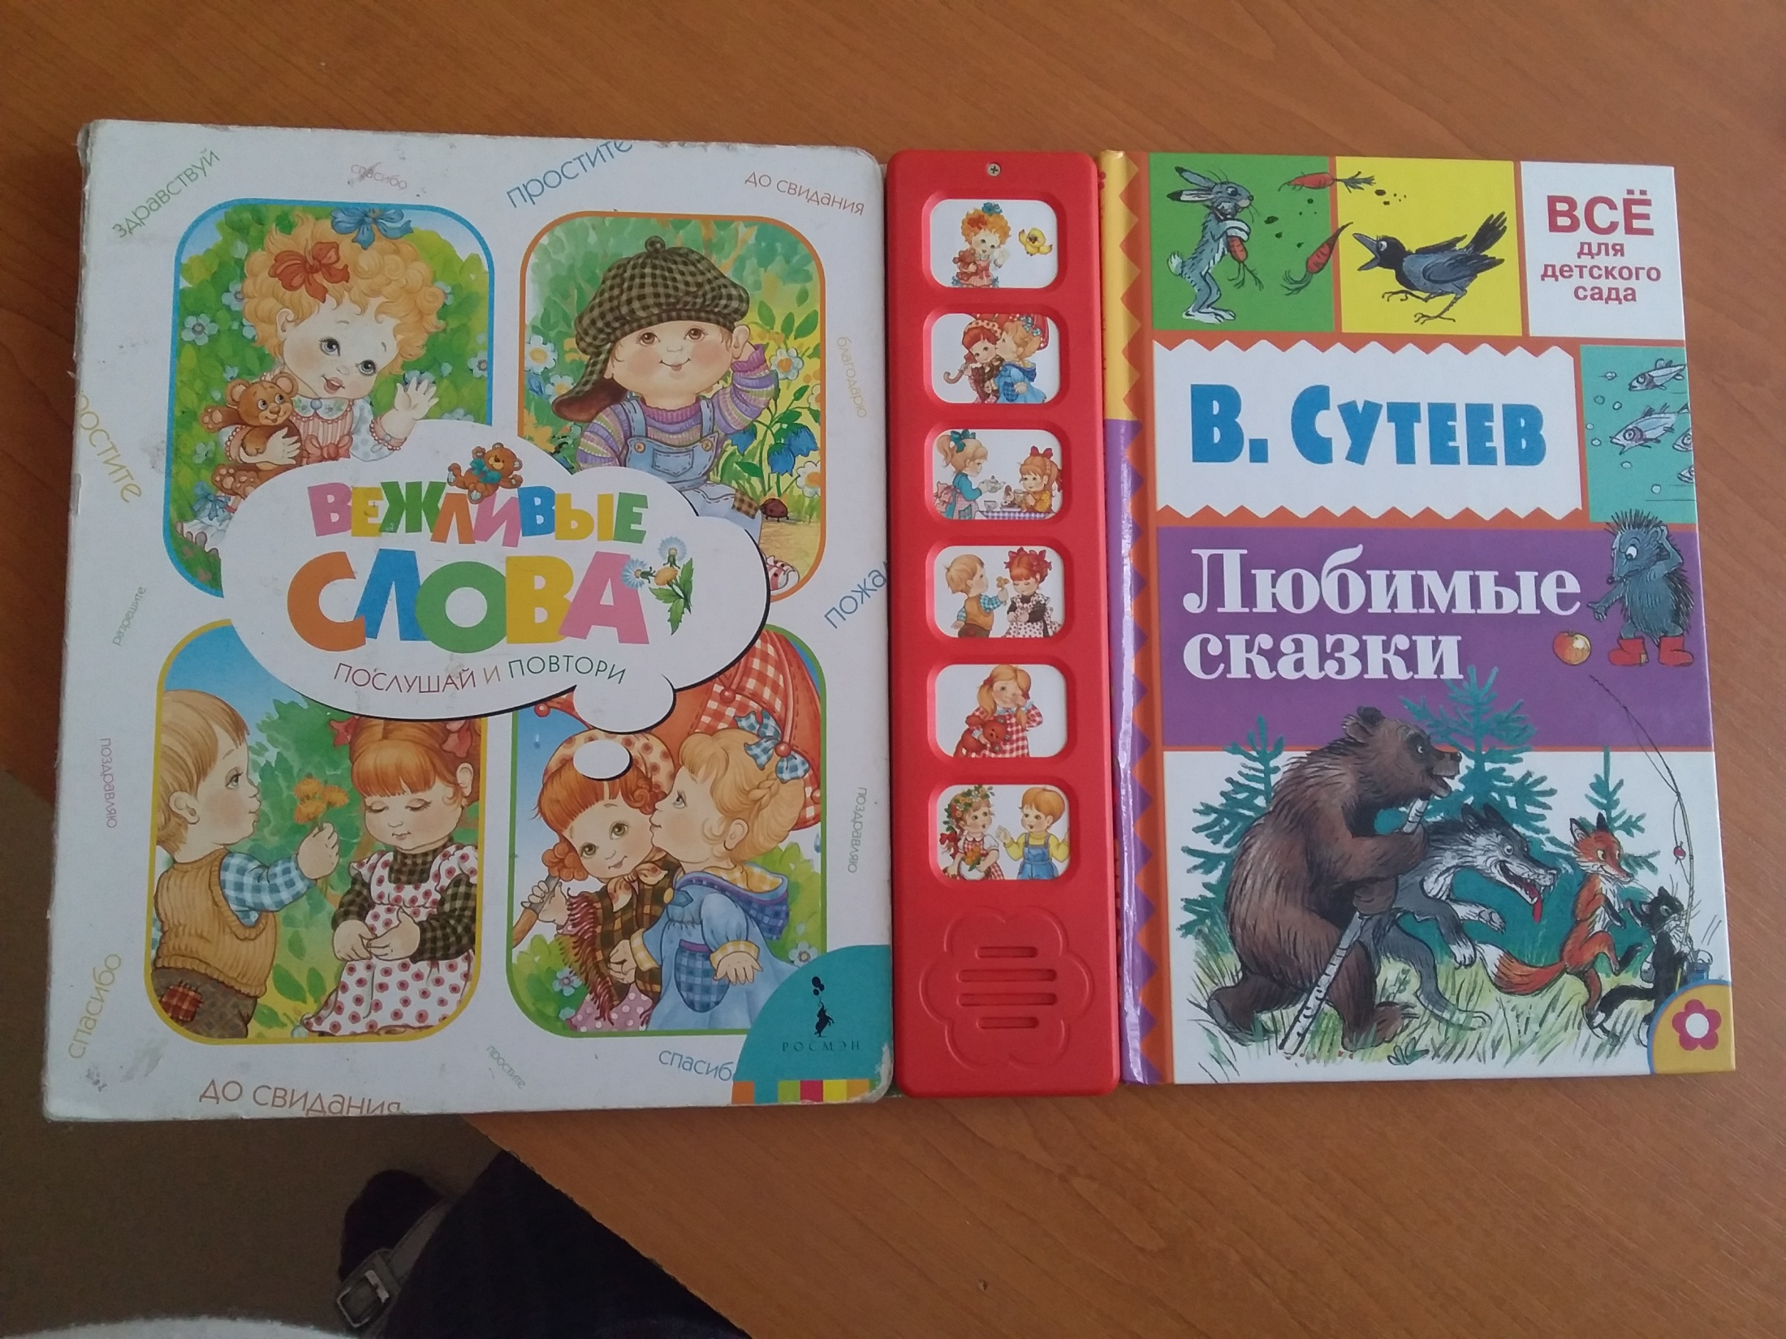

Slide 14
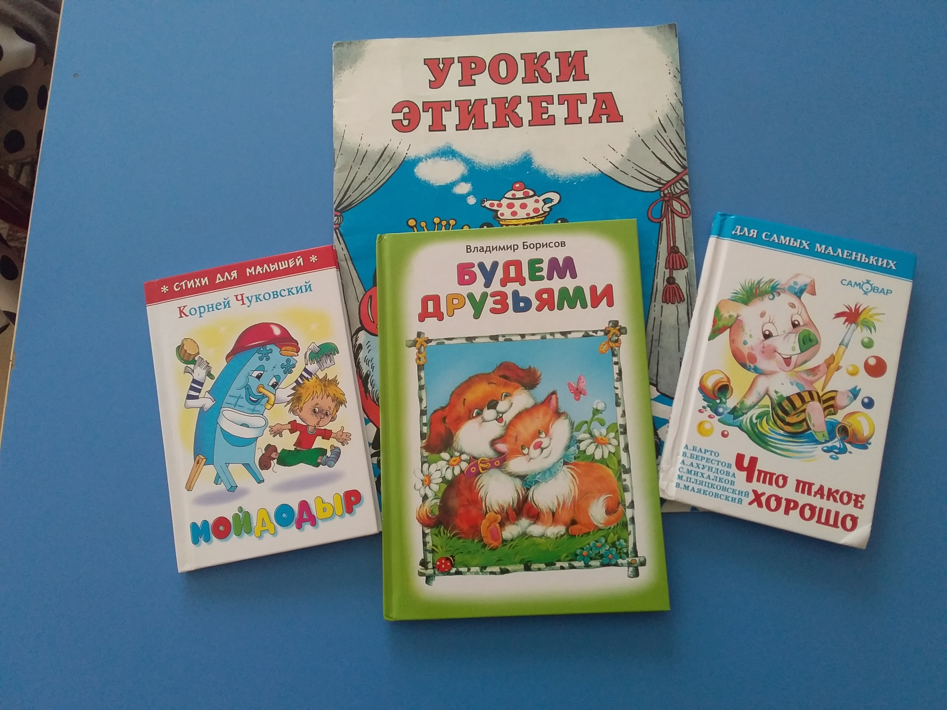
Notes:
ЧИТАЛИ КНИГИ

Slide 15
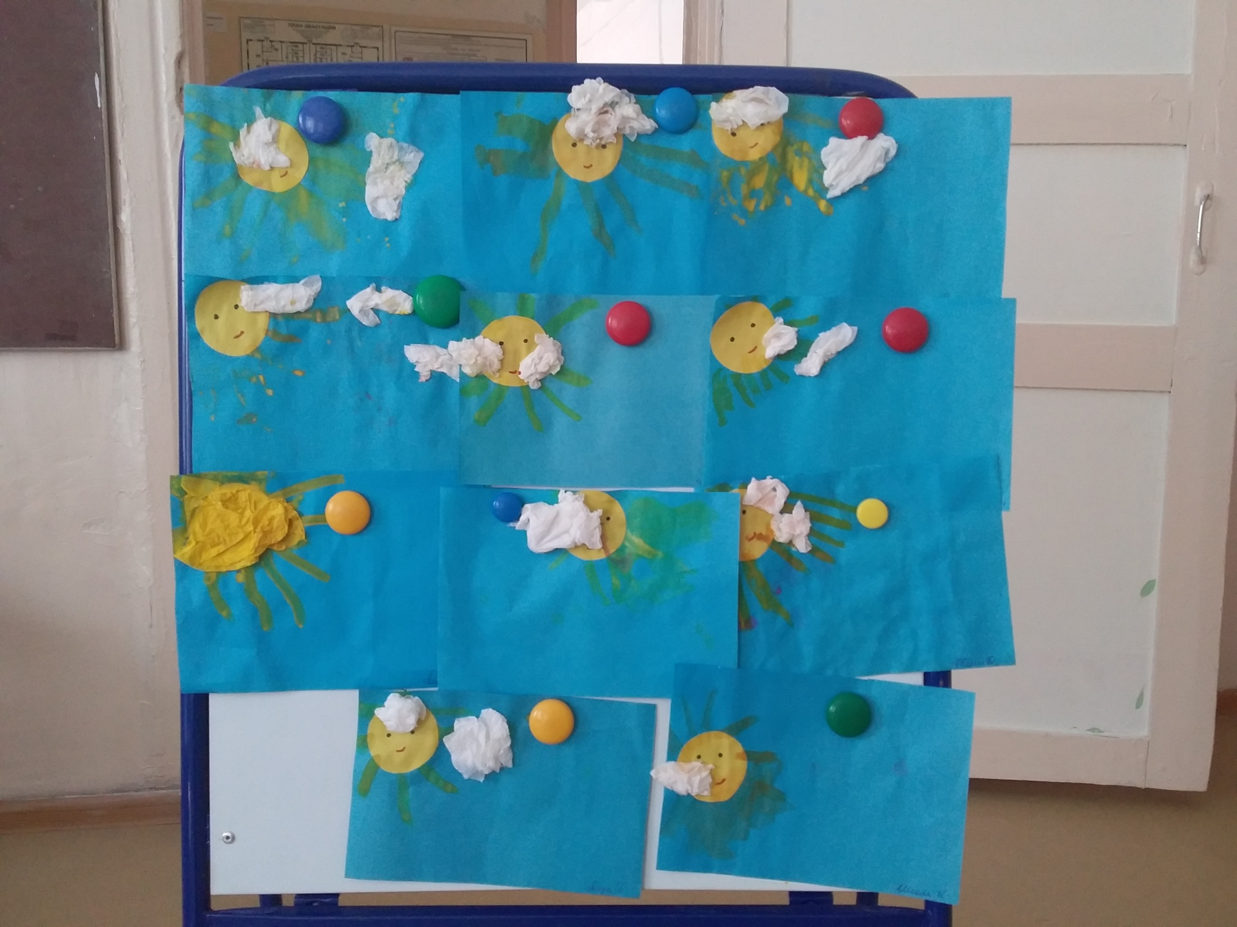

Slide 17
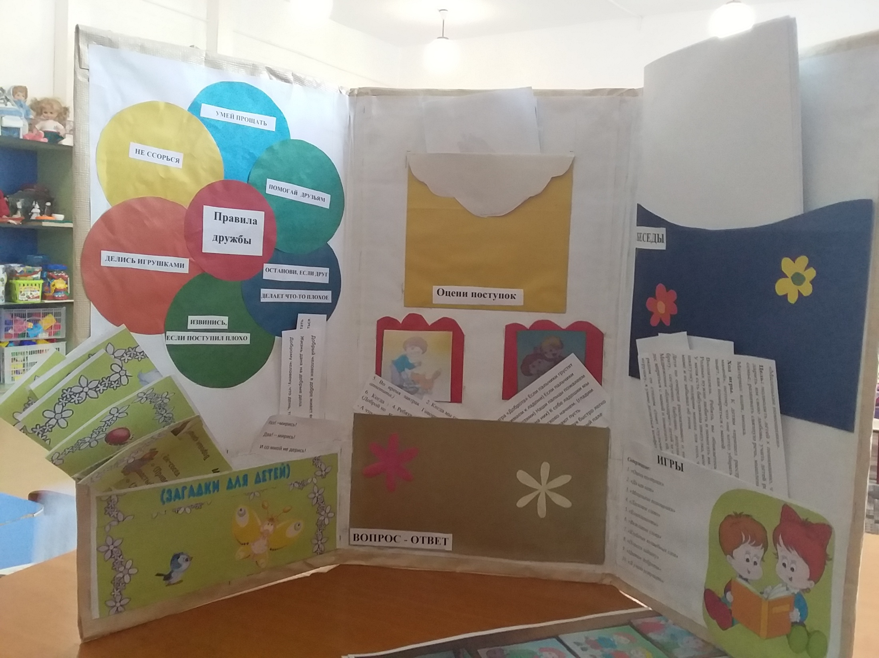

Slide 18
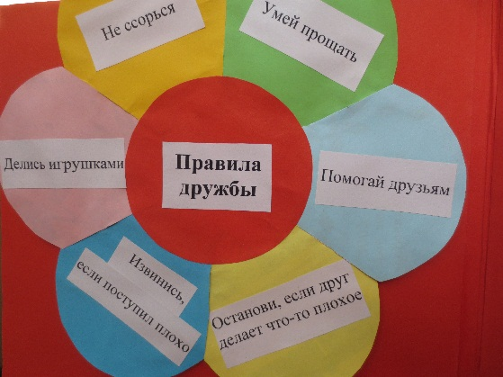

Slide 19
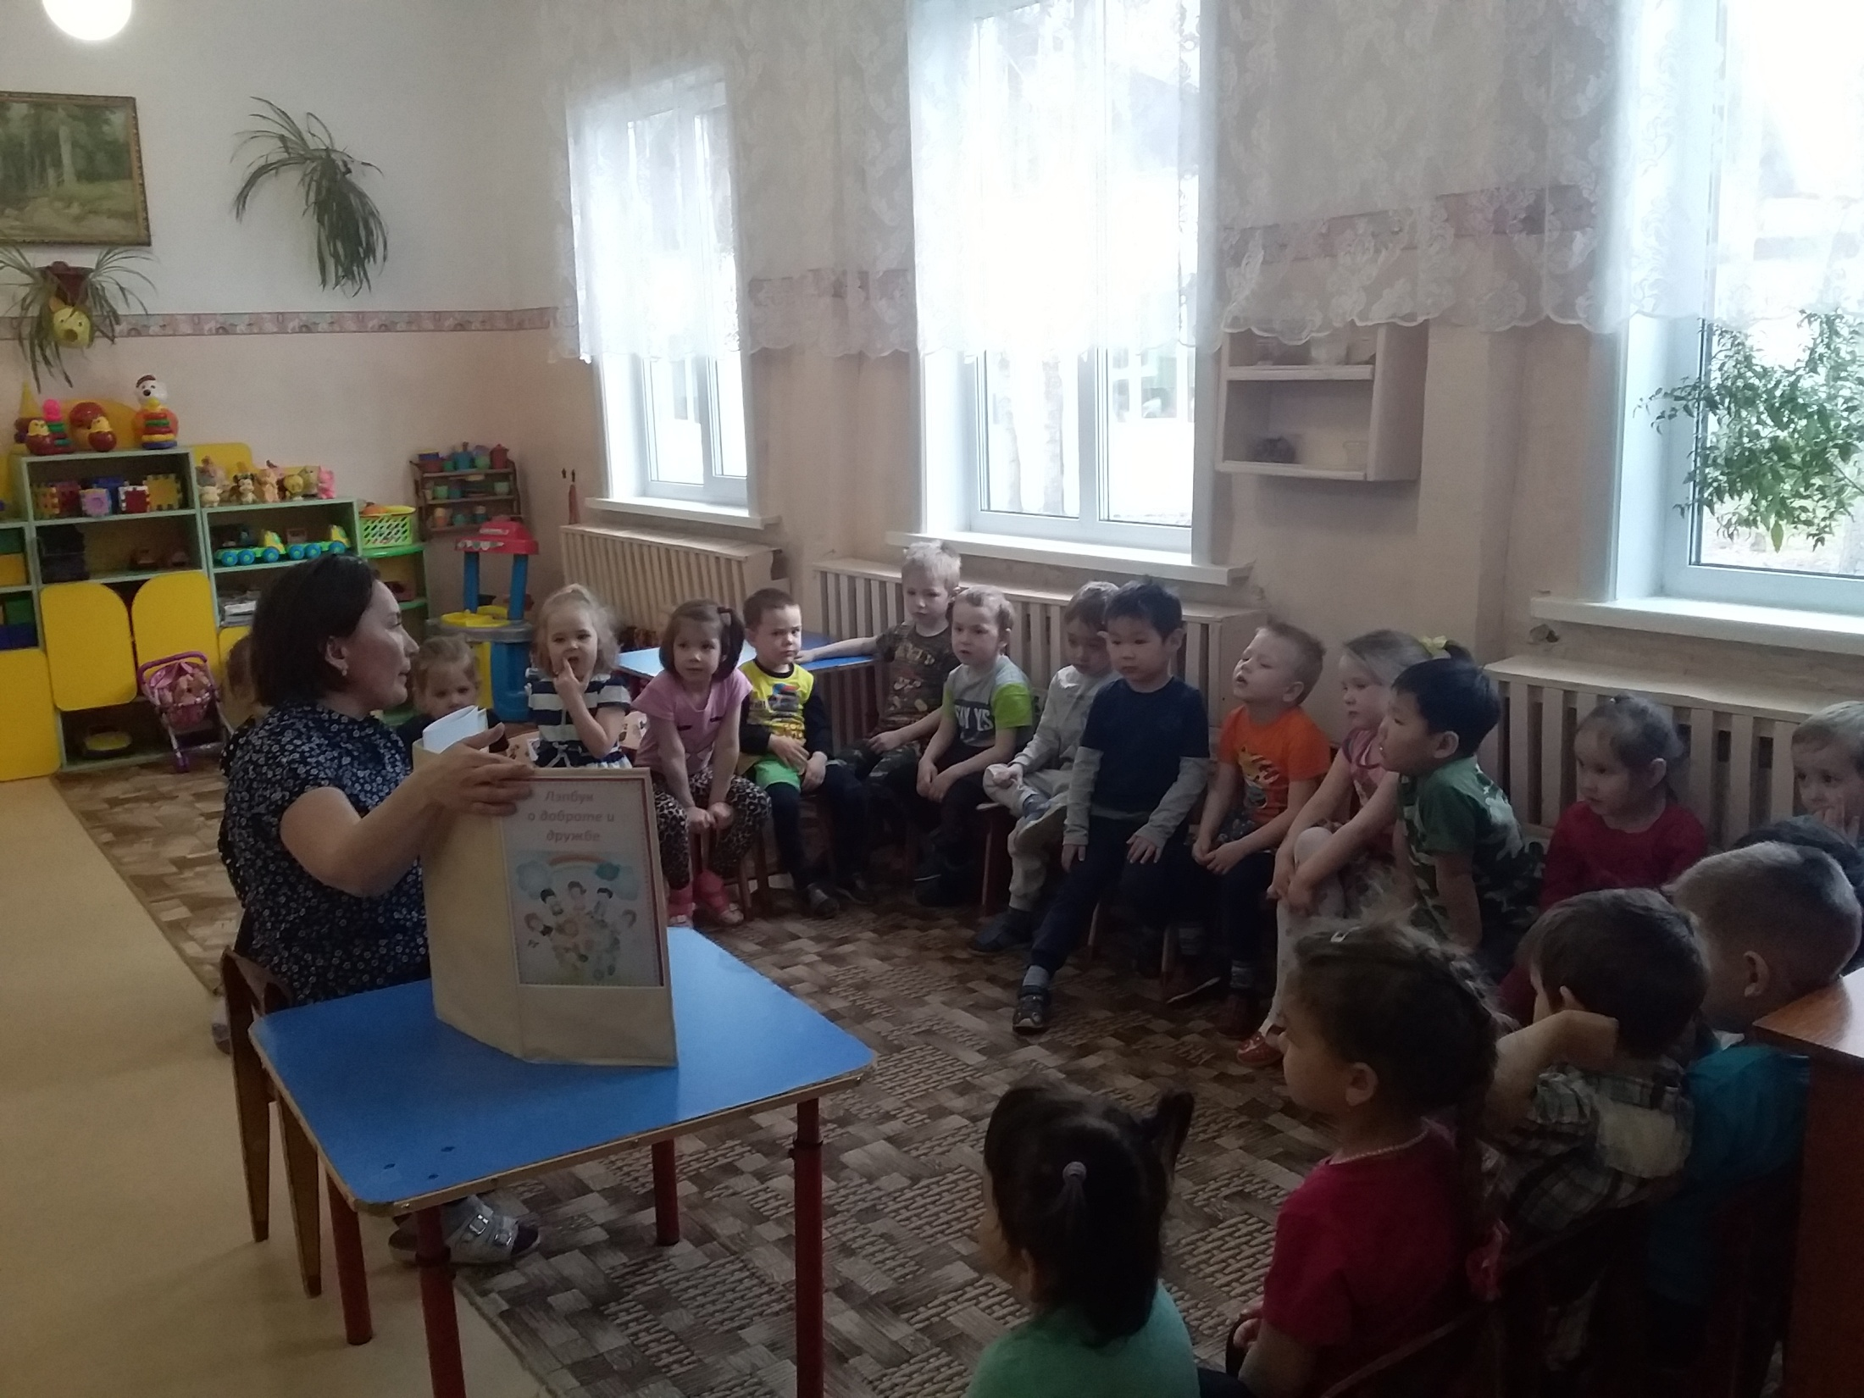

Slide 20
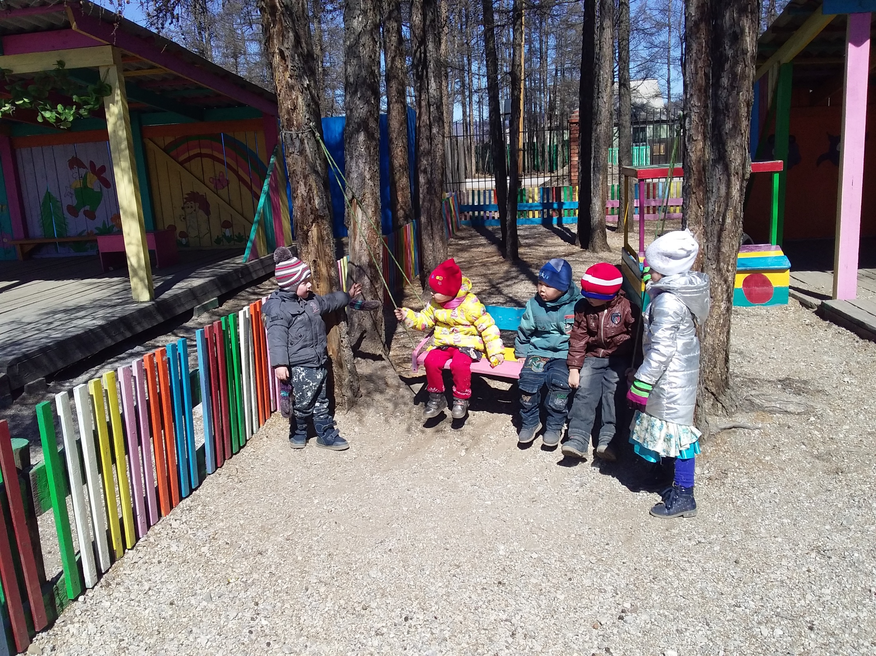

Slide 21
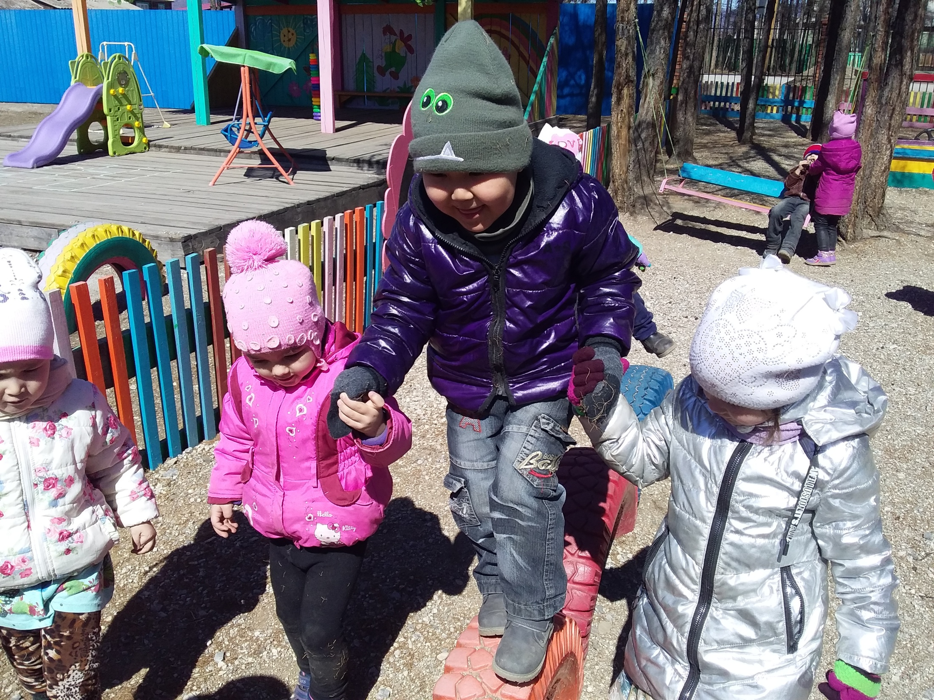
Notes:
ИГРАЕМ ДРУЖНО И ПОМОГАЕМ ДРУГ ДРУГУ.

